Slide 1
Patología de la Vejiga y Próstata
Curso IV año Medicina
2022
Dr. Iván Gallegos
Profesor Asociado
Jefe de Servicio Anatomía Patológica
Hospital Clínico
Sub-Director Departamento Anatomía Patológica
Universidad de Chile
Jefe Técnico Citolab
Uropatólogo Urofusión - APLAB
igallegos@hcuch.cl / igallegosmendez@gmail.com

Slide 2
Pared vesical
Urotelio/Transición
Lámina propia
Muscular de la mucosa
Muscular propia

Slide 3
Cistitis
Gram negativos
Mycobacterias
Cándida
Ciclofosfamida
Radiación

Slide 4
Cistitis intersticial (Ulcera de Hunner)
Evolución crónica
Vejiga pequeña
Mujeres
Urgincontinencia
Inflamación crónica
Fibrosis transmural
Autoimune?

Slide 5
Cistitis quística y glandular
Nidos de epitelio transicional en lámina propia con cambio quístico o metaplasia columnar
Asociada frecuentemente a inflamación crónica
Metaplasia mucinosa focal o extensa (riesgo de adenocarcinoma)

Slide 6
Cistitis quística y glandular
Nidos de von Brunn
Dilatación quística
Metaplasia mucinosa

Slide 7
Cistitis papilar y poliposa
Estructuras papilares revestidas por urotelio normotípico
Irritación crónica

Slide 8
Neoplasias vesicales
Epiteliales 95%
Papilomas
Carcinomas transicionales/uroteliales, adenocarcinomas, carcinomas epidermoides
Estromales 5%
Leiomiosarcomas y rabdomiosarcomas (adultos)
Rabdomiosarcoma embrionario (sarcoma botrioides) (niños)

Slide 9
Neoplasias vesicales
Carcinoma transicional/urotelial
Epidemiología – Clínica:
- 3h : 1m
- mayores de 50 a
- paises industrializados
- hematuria

Slide 10
Neoplasias vesicales
Carcinoma transicional/urotelial
Factores de riesgo:
- colorantes sintéticos
- tabaco.
- hidrocarburos policíclicos aromáticos
- inflamación crónica

Slide 11
Neoplasias vesicales
Carcinoma transicional/urotelial
Factores pronósticos:
Grado de pleomorfismo nuclear I-II-III
Profundidad de invasión (muscular propia)
Recidivas vesicales
Multicentricidad

Slide 12
Clasificación Molecular
Primera vía (papilar):
- NUPBPM => CaU Papilar BG
- Mutación de FGFR3
Segunda vía (plana):
Displasia => CIS urinario => CaU Invasor AG
Mutación p53
Notes:
Alteraciones cromosómicas, como las que afectan a CDKN2A, RB1 y E2F3, y un gran número de mutaciones genéticas, incluidas mutaciones recurrentes en TP53, FGFR3 y PIK3CA

Slide 13
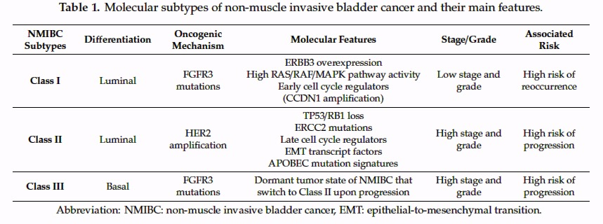
Clasificación Molecular NMIBC
Hedegaard, J.; Lamy, P.; Nordentoft, I.; Algaba, F.; Høyer, S.; Ulhøi, B.P.; Vang, S.; Reinert, T.; Hermann, G.G.; Mogensen, K.; et al. Comprehensive Transcriptional Analysis of Early-Stage Urothelial Carcinoma. Cancer Cell 2016, 30, 27–42.

Slide 14
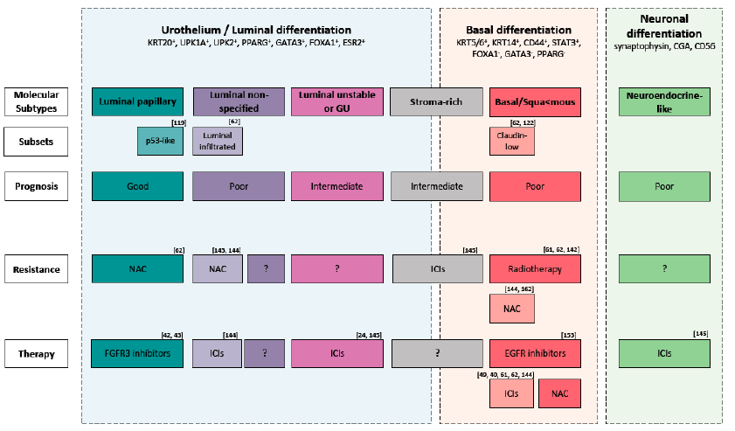
Clasificación Molecular Uso clinico eventual MIBC
Int. J. Mol. Sci. 2020, 21, 5670; doi:10.3390/ijms21165670
Notes:
El subtipo molecular parece asociarse con el beneficio de la NAC basada en cisplatino.
Estudio multiinstitucional demostró, utilizando una clasificación de 4 grupos, luminales, luminal-infiltrados, basales o claudin-baja19.
Informó que NAC confiere el mayor beneficio clínico a los pacientes con tumores basales, independiente de la respuesta patológica en este subtipo.
un subconjunto de otros pacientes de otros subtipos moleculares se beneficiaron de NAC.

Slide 15
Carcinoma transicional/urotelial

Slide 16
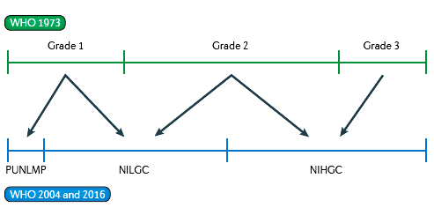
Evolución de Lesiones
Uroteliales Papilares No Invasivas

Slide 17
Lesiones Uroteliales Papilares
No invasivas
Neoplasia Urotelial Papilar de Bajo Potencial Maligno:
Papilas bien definidas, urotelio aspecto hiperplásico, mínima atipía y proliferación. Recurrencia 7-30%. Progresión mínima.
Carcinoma Urotelial de Bajo Grado:
Papilas bien definidas, urotelio leve atipía, aspecto ordenado, baja proliferación. Recurrencia hasta 50%. Progresión <10%.
Carcinoma Urotelial No invasivo de Alto grado:
Papilas peor formadas, Urotelio atipia moderada o severa, aspecto desordenado, alta proliferación. Recurrencia alta. Progresión 15-50%

Slide 18
Neoplasia Urotelial Papilar de Bajo Potencial Maligno

Slide 19
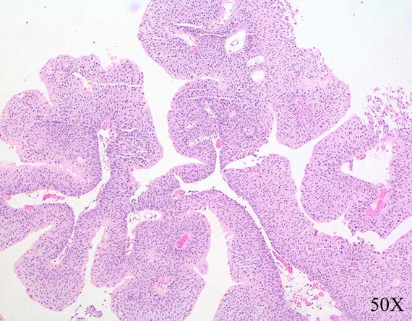
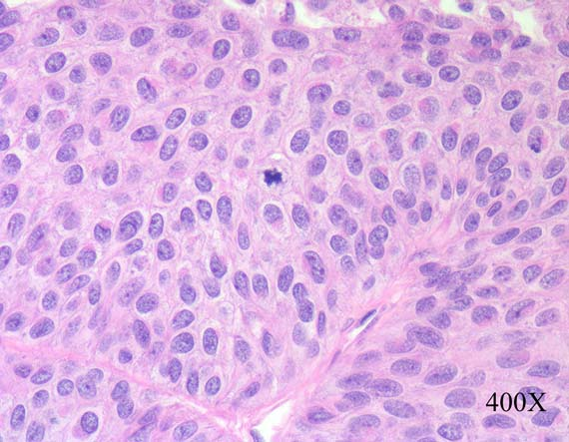
Carcinoma papilar bajo grado

Slide 20
Carcinoma Urotelial Papilar No Invasor de Bajo Grado

Slide 21
Carcinoma Urotelial Papilar No Invasor de Alto Grado

Slide 22
Carcinoma transicional/urotelial in situ

Slide 23
Carcinoma Vesical Infiltrante Músculo Invasor

Slide 24
Neoplasias uroteliales vesicales benignas
Papiloma…………………………2-3%
Papiloma invertido……………… Raro

Slide 25
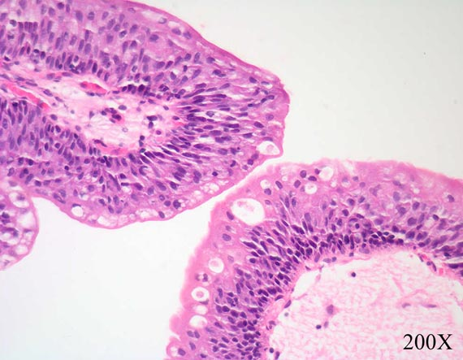
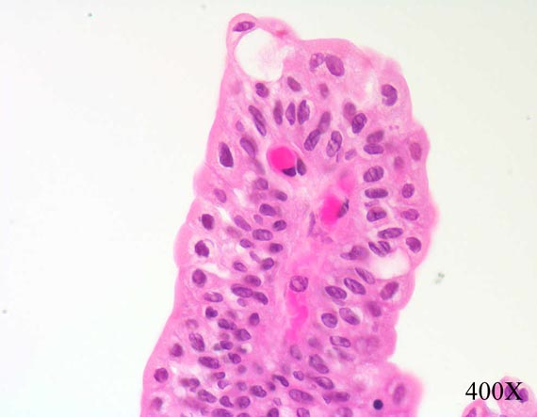
Papiloma

Slide 26
Papiloma Invertido

Slide 27
Neoplasias vesicales partes blandas
Más frecuentes correspoden a neoplasias musculares:
Leiomiomas y leiomiosarcomas en adultos
Rabdomiosarcomas en niños

Slide 28
LEIOMIOMA

Slide 29
Patología de la próstata
Dr. Ivan Gallegos
Universidad de Chile 2021

Slide 31
Histología

Slide 32
Prostatitis
Aguda.- Usualmente Gram (-)
Secundarias a ITUs
Crónica.- post-aguda o no
Gram (-)
Chlamydia.
Granulomatosa.-
Secreciones prostáticas
Tuberculosa, micótica (raras)

Slide 34
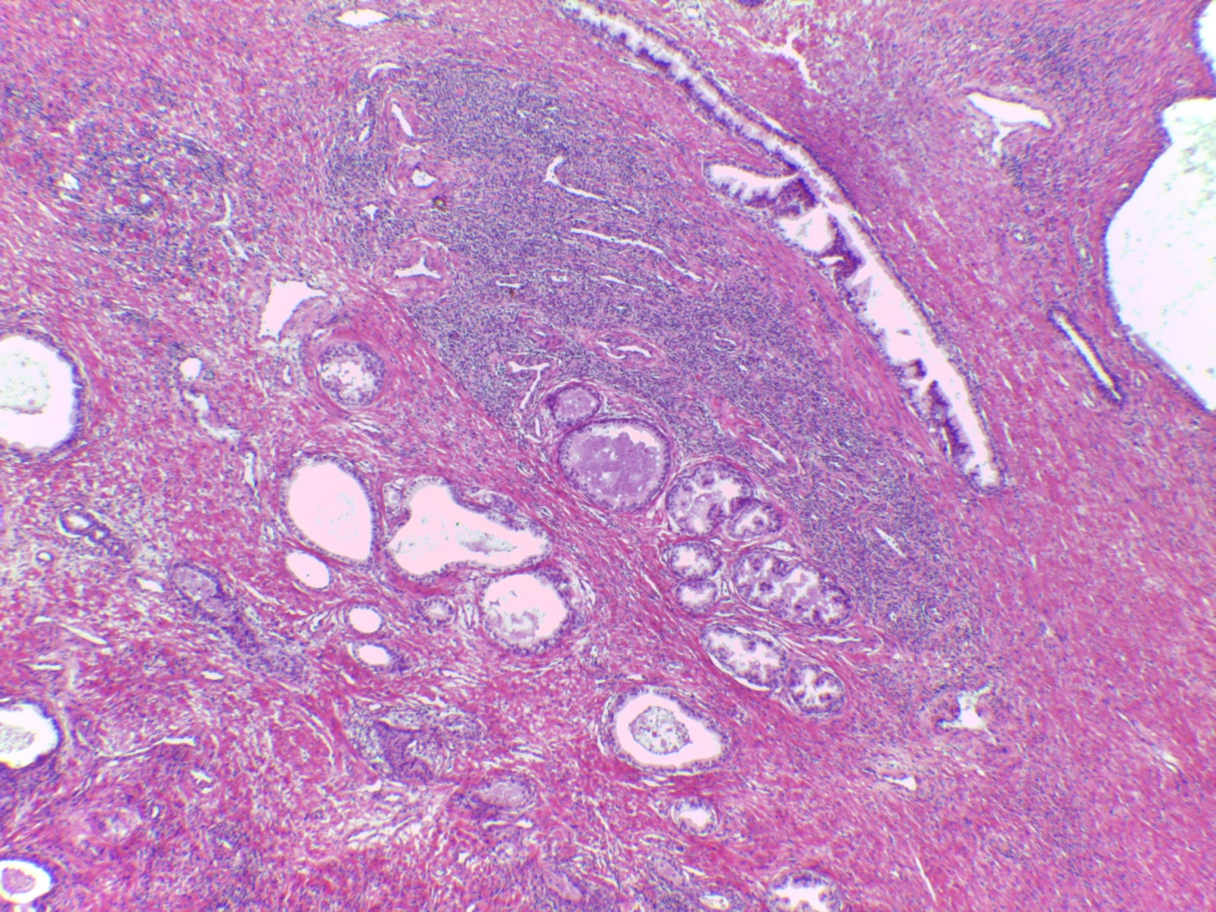
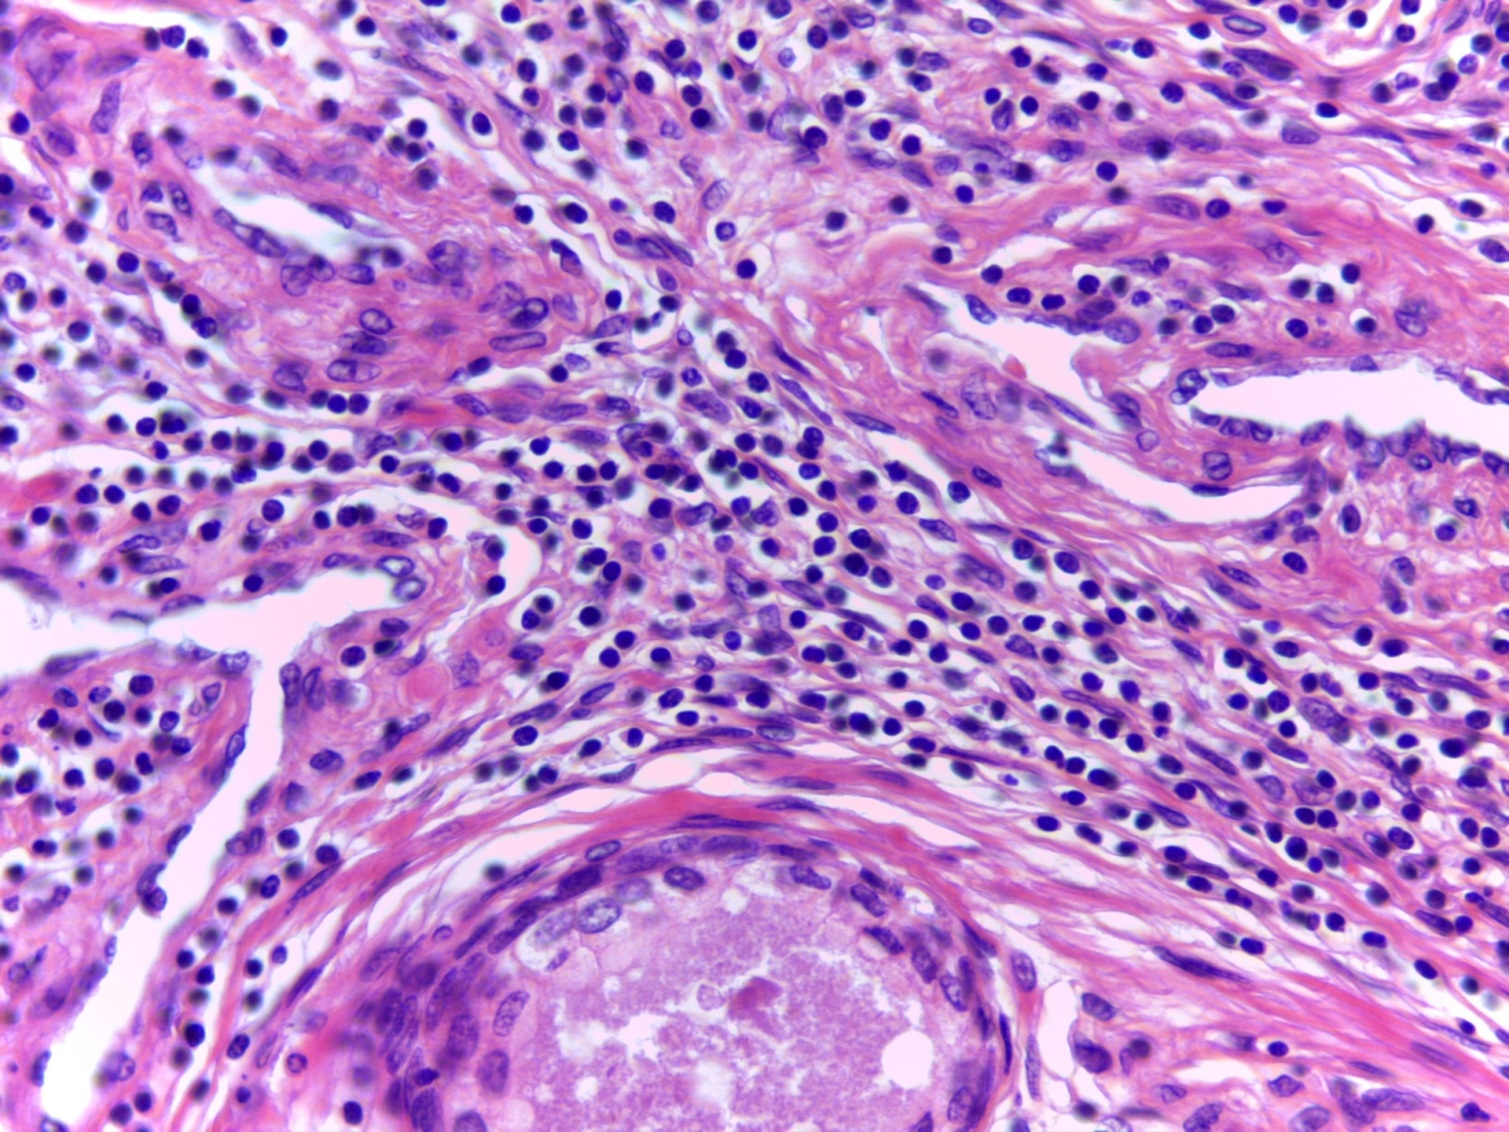
Prostatitis Crónica

Slide 35
Hiperplasia nodular
Hiperplasia glandular y/o estromal
Zonas periuretral y transicional

Slide 39
Cáncer de próstata Epidemiología
Uno de los cánceres más frecuentes
Incidencia mayores de 60a
Cánceres latentes 50% a los 80a
Andrógenos
Genéticos.- familiares
Asiáticos.- poca incidencia
Negros americanos.- mayor incidencia

Slide 40
Cáncer de próstata anatomía patológica
Tipo histológico más frecuente:
Adenocarcinoma acinar
Localización más frecuente:
Zona periférica de la glándula

Slide 41
Cáncer de próstata anatomía patológica
FACTORES PRONÓSTICOS
Gleason ( grado histológico)
Volumen tumoral
Extensión extraprostática

Slide 43
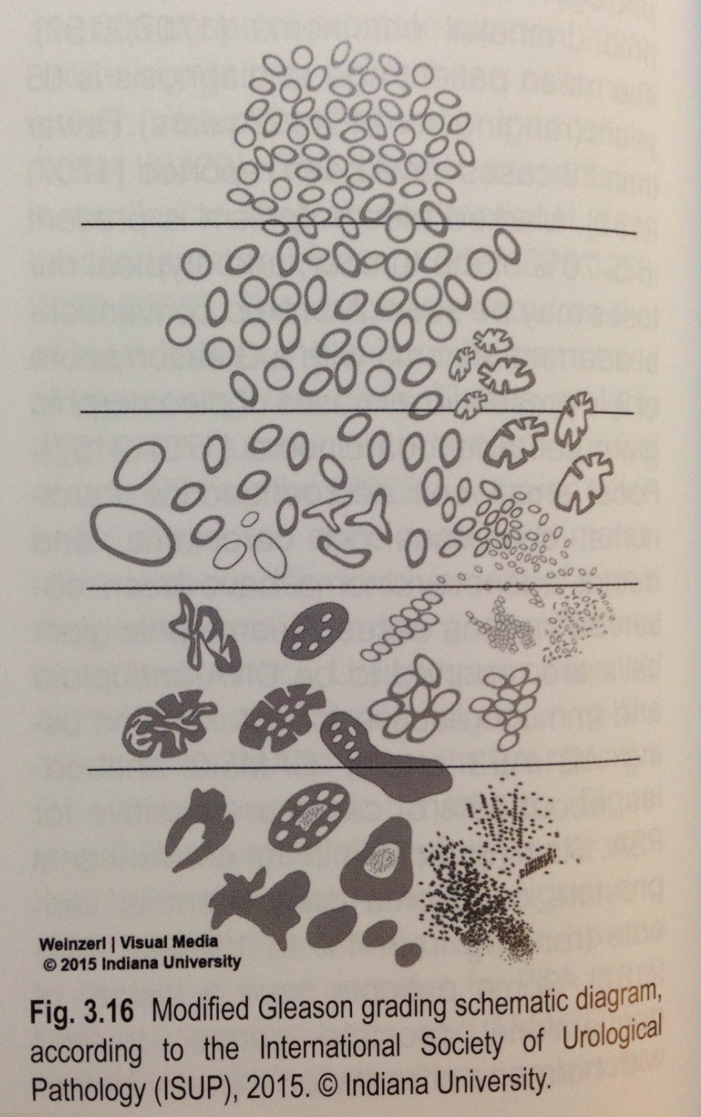
Esquema grados de Gleason 2015

Slide 45
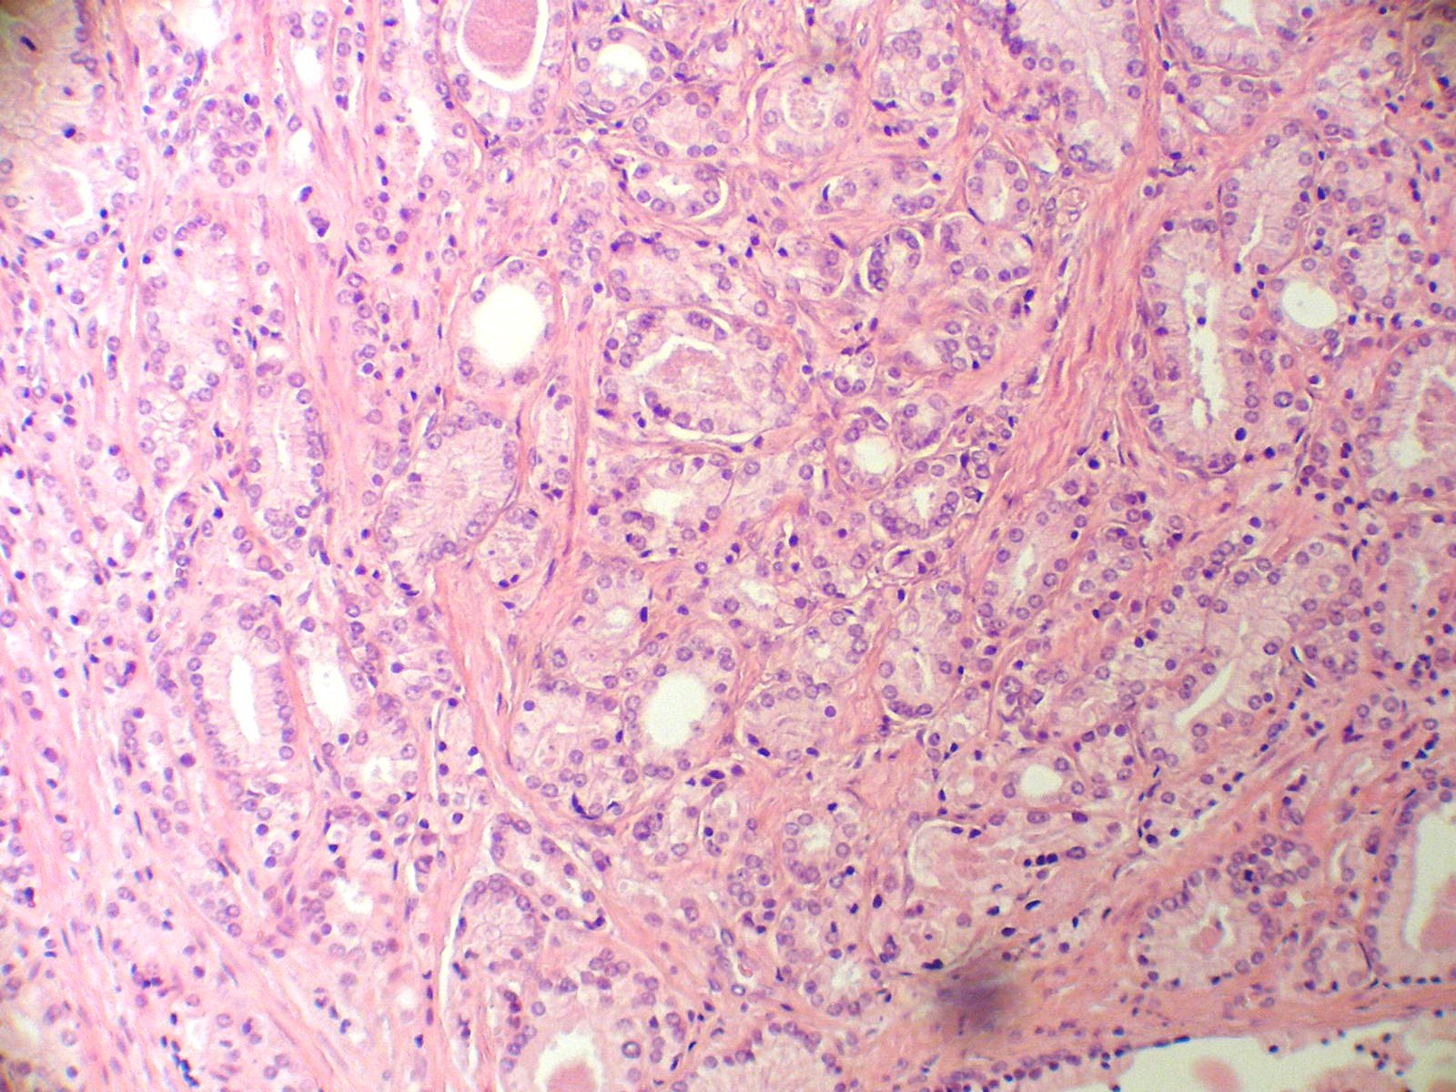

Slide 47
Cáncer de próstata diseminación
Metástasis ganglionares ilio-obturatrices
Metástasis óseas.- osteoblásticas
Invasión local.- vesículas seminales
vejiga, recto

Slide 48
Neoplasia intraepitelial (PIN)
Condición premaligna
Frecuentemente asociada al adenocarcinoma
Acinos revestidos por células epiteliales atípicas y células basales normotípicas
Marcador de malignidad
Progresión ?

Slide 50
Patología urológica 1
Paso práctico vejiga y próstata
Dr. Iván Gallegos
Dr. Carlos Missad

Slide 51
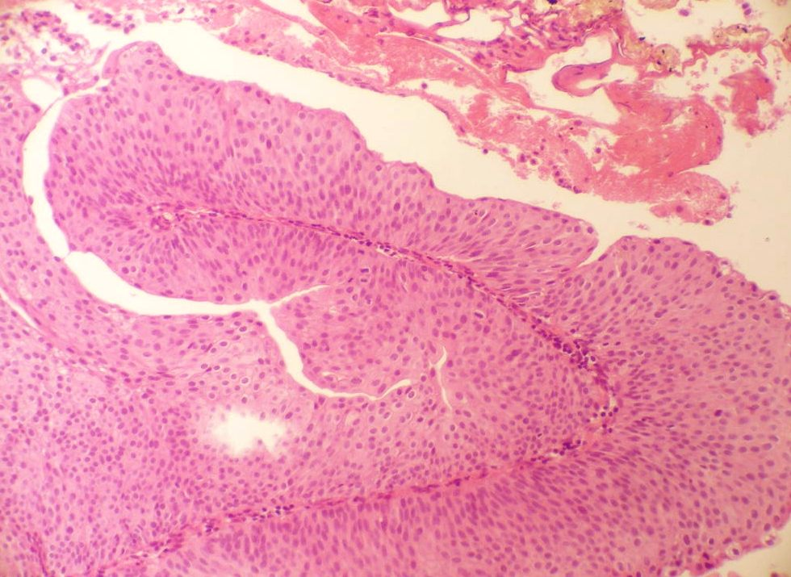

Slide 52
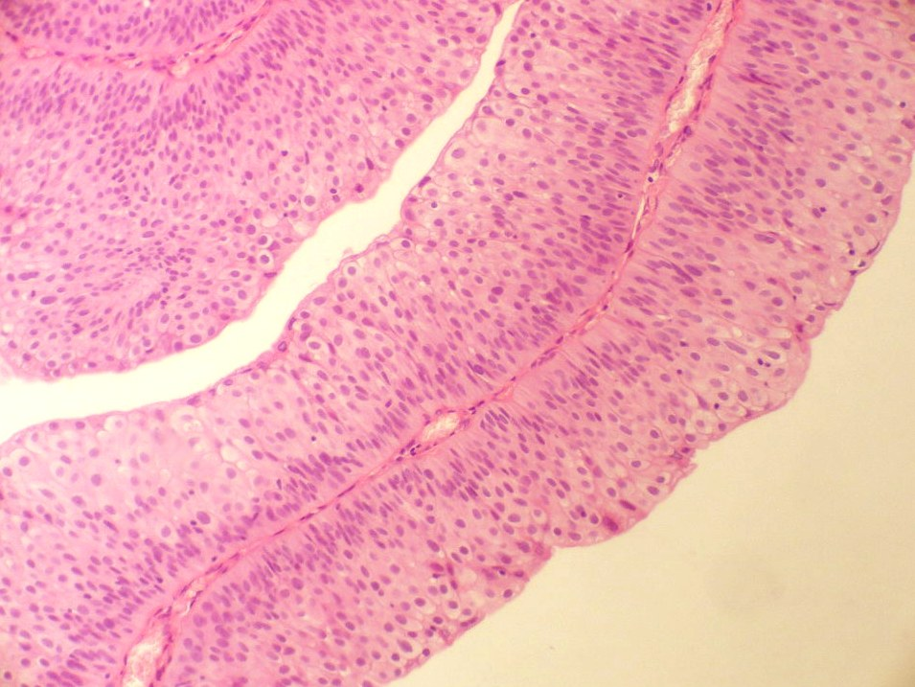
Carcinoma Urotelial Papilar de Bajo Grado

Slide 53
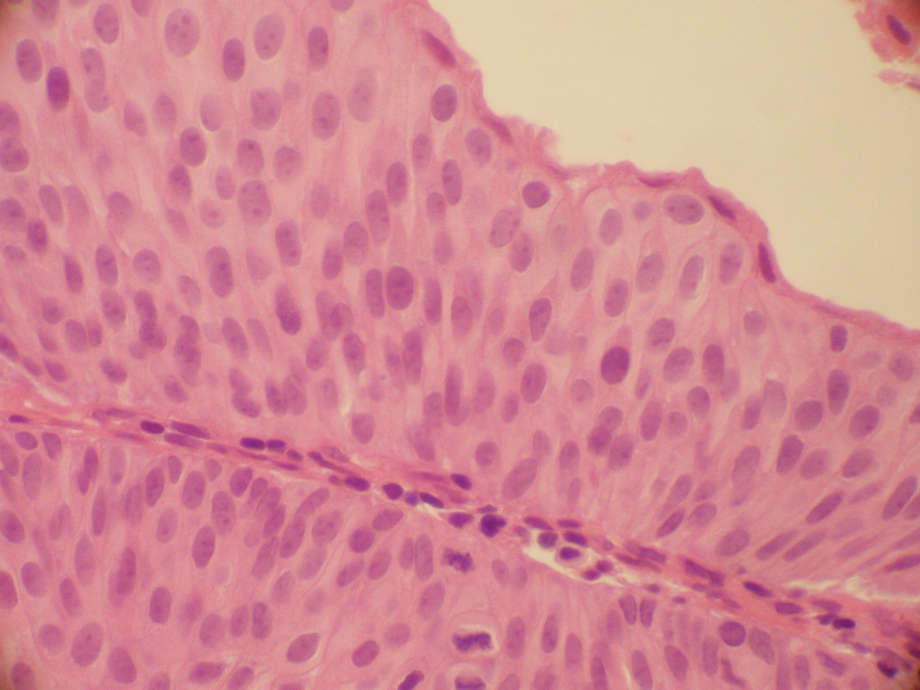
Carcinoma Urotelial Papilar de Bajo Grado

Slide 54
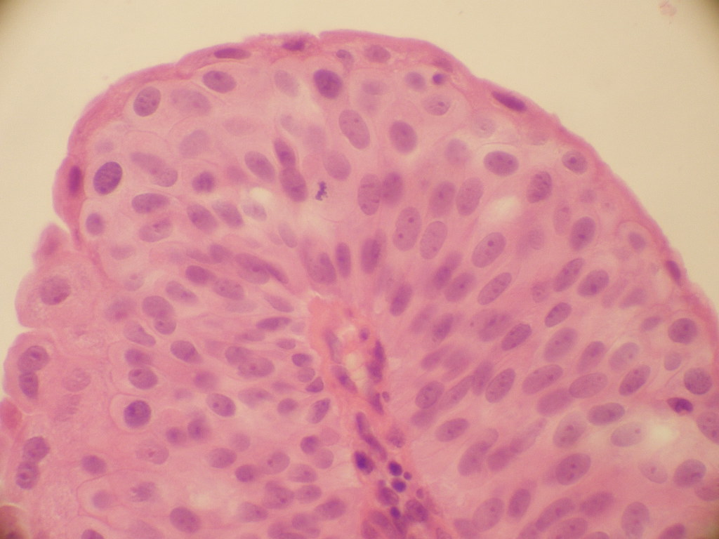
Carcinoma Urotelial Papilar de Bajo Grado

Slide 55
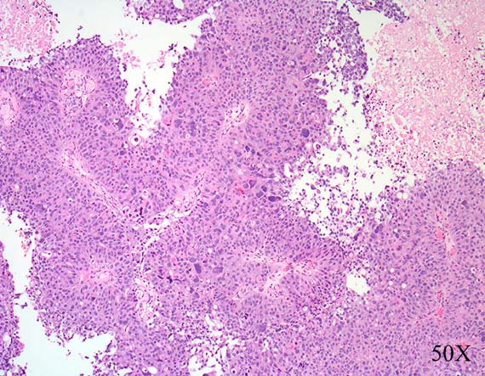
Carcinoma Urotelial Papilar de Alto Grado

Slide 56
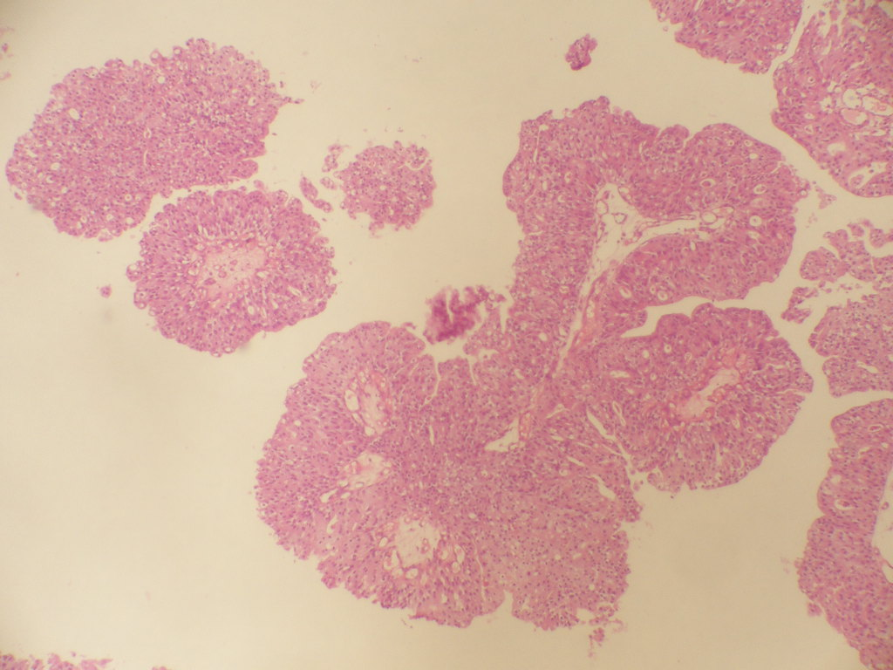
Carcinoma Urotelial Papilar de Alto Grado

Slide 57
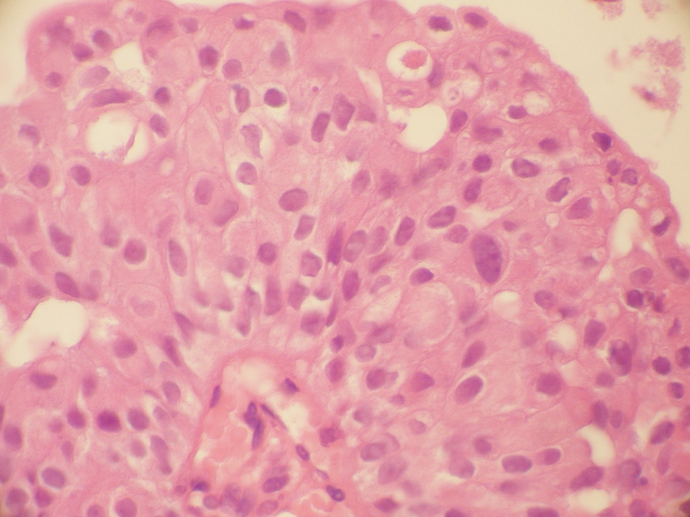
Carcinoma Urotelial Papilar de Alto Grado

Slide 58
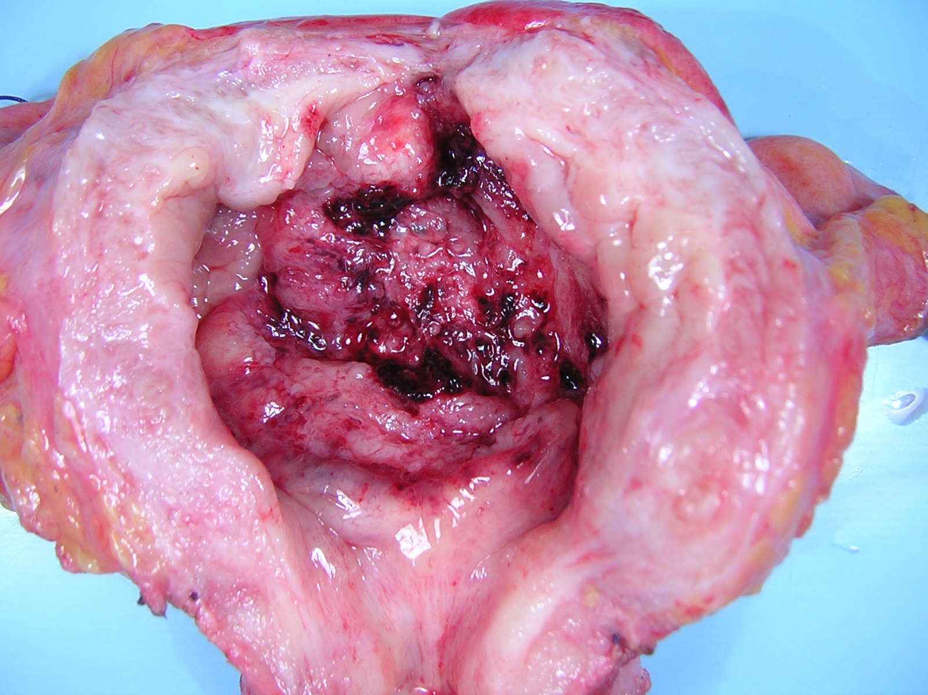
Cáncer Vesical

Slide 59
Carcinoma Vesical

Slide 61
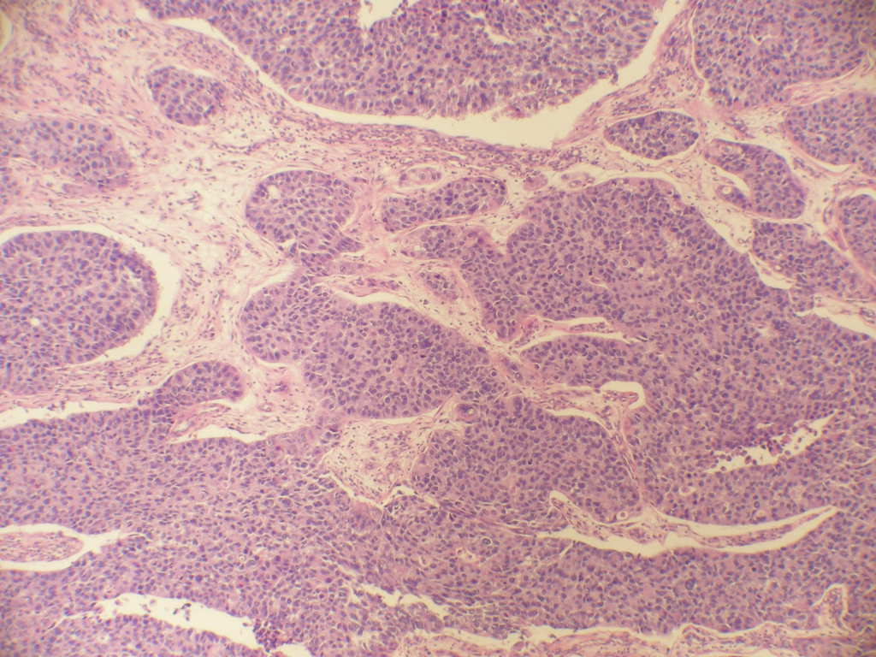
Carcinoma Urotelial Invasor

Slide 62
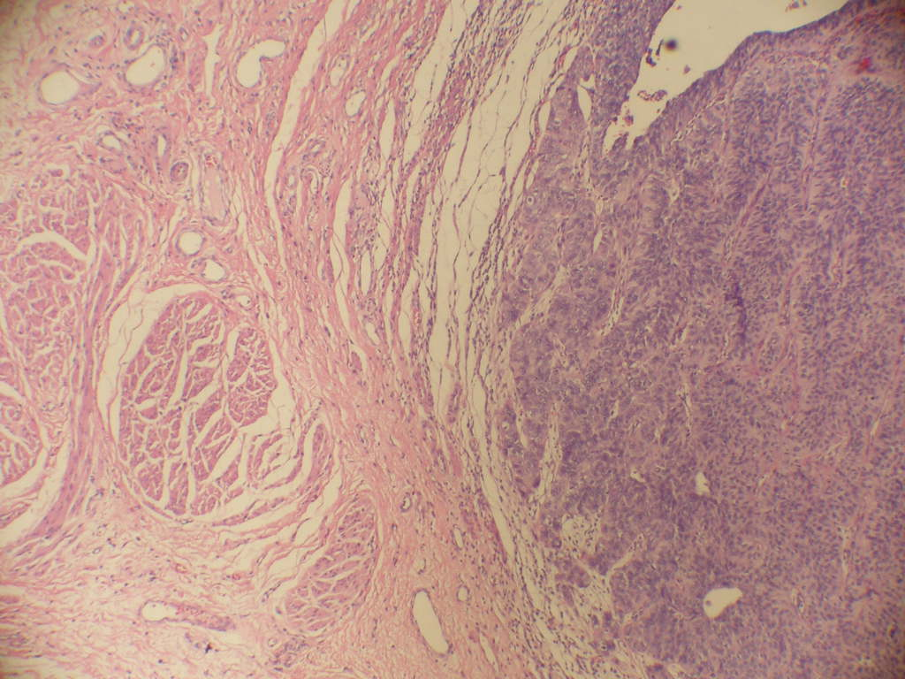
Carcinoma Urotelial Invasor

Slide 63
65088

Slide 64
65088

Slide 65
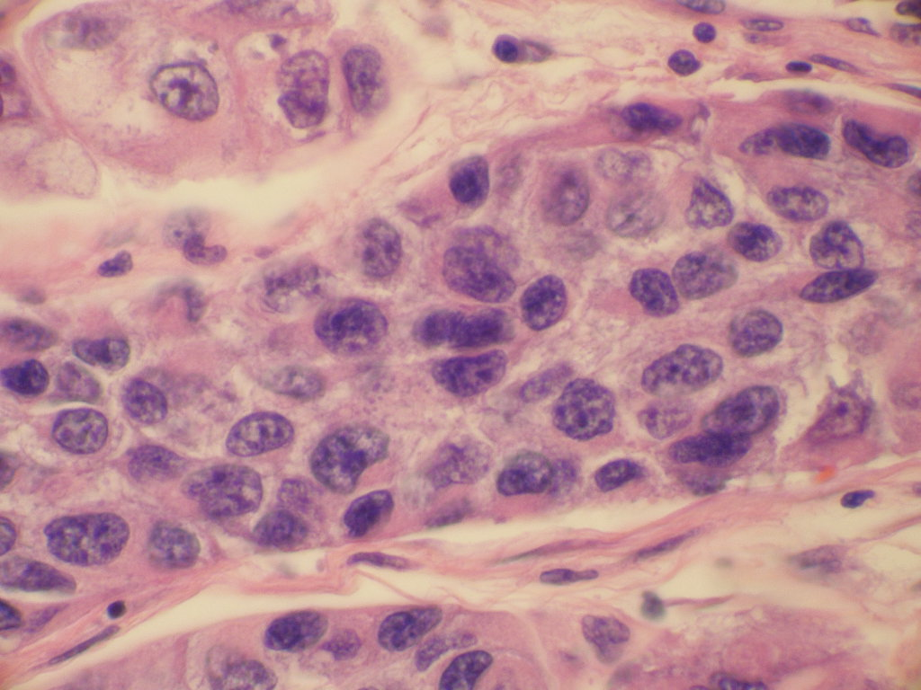
Carcinoma Urotelial Invasor

Slide 66
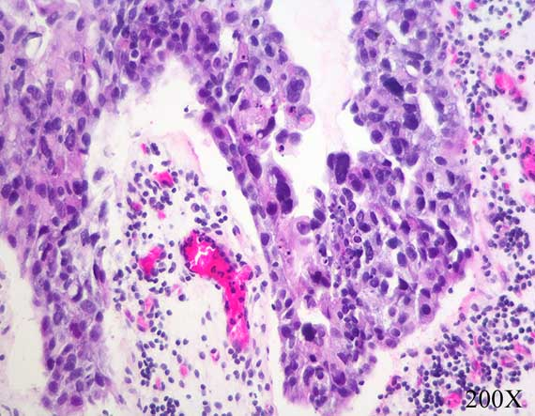
Carcinoma Urotelial in Situ

Slide 67
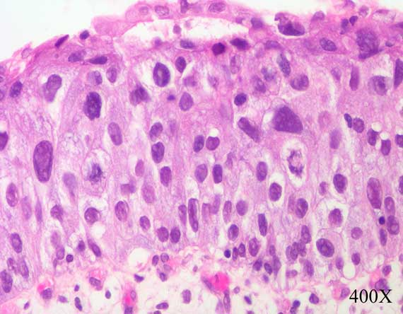
Carcinoma Urotelial in Situ

Slide 68
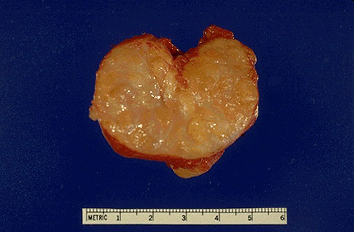
Hiperplasia Nodular de la Próstata

Slide 69
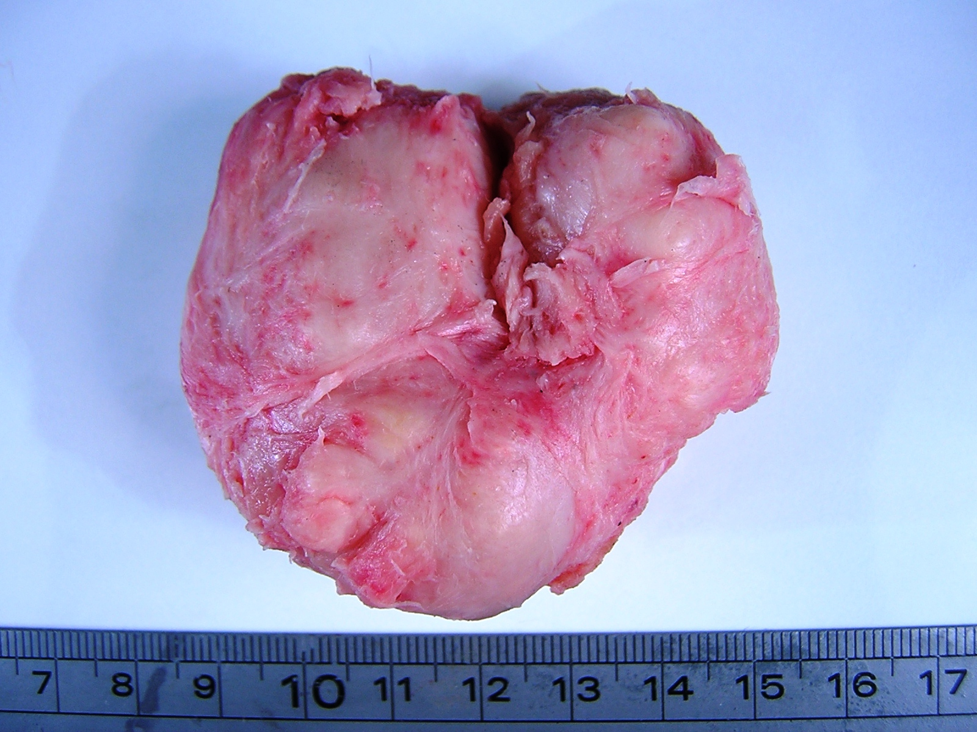

Slide 71
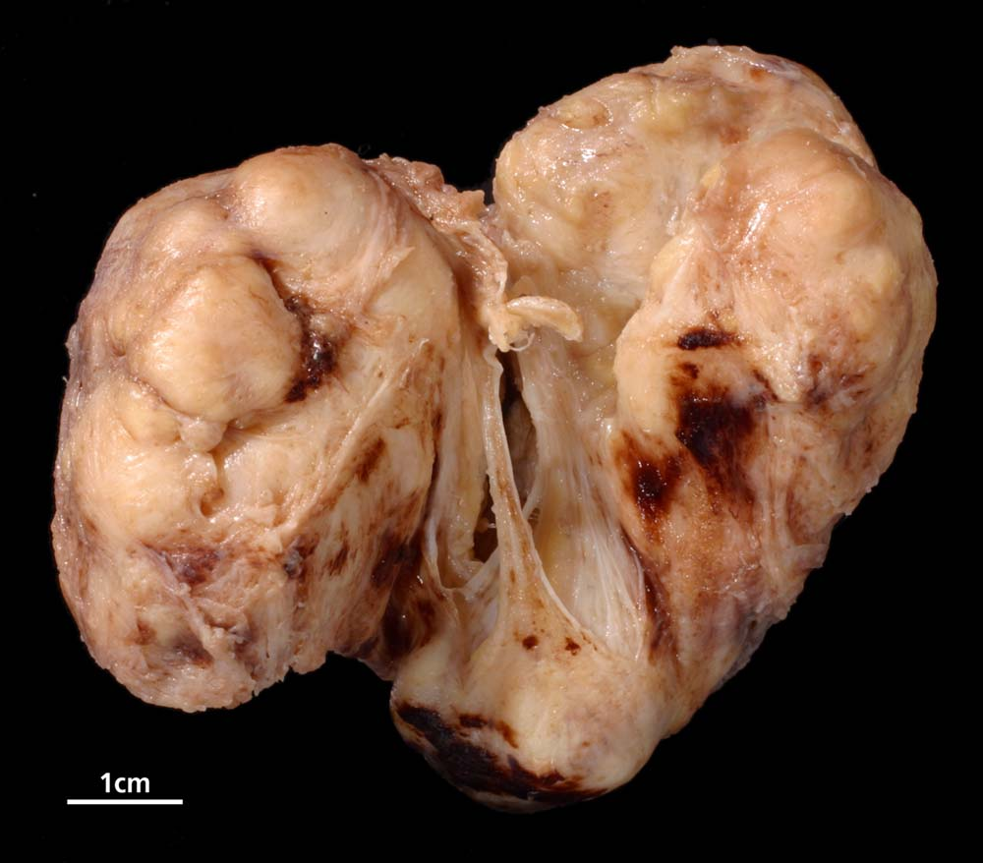
Hiperplasia Nodular de la Próstata

Slide 72
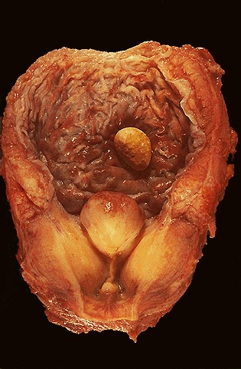
Hiperplasia Nodular de la Próstata

Slide 73
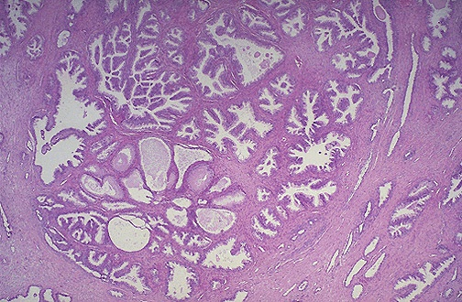
Hiperplasia Nodular de la Próstata

Slide 74
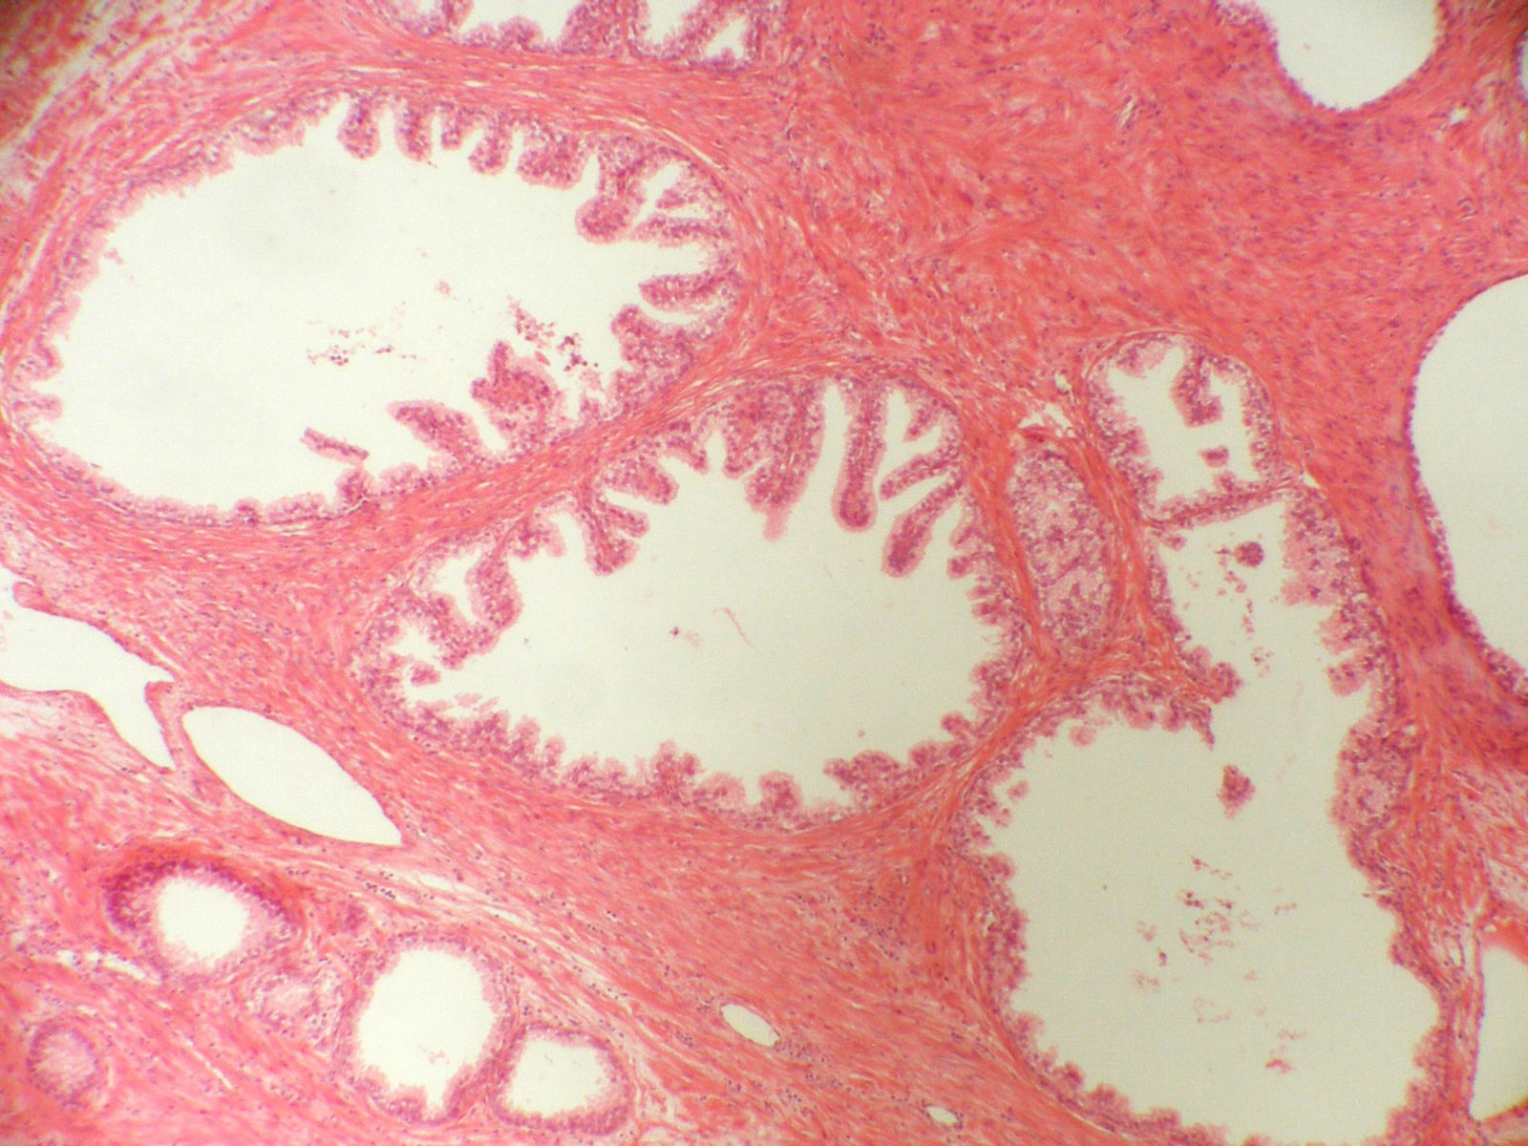

Slide 75
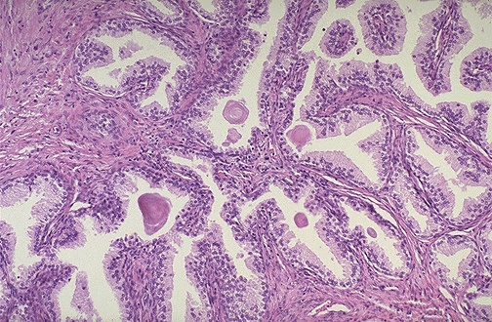
Hiperplasia Nodular de la Próstata

Slide 76
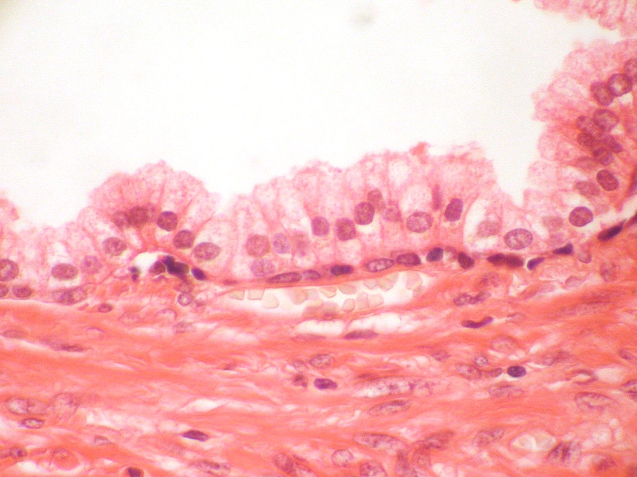

Slide 77
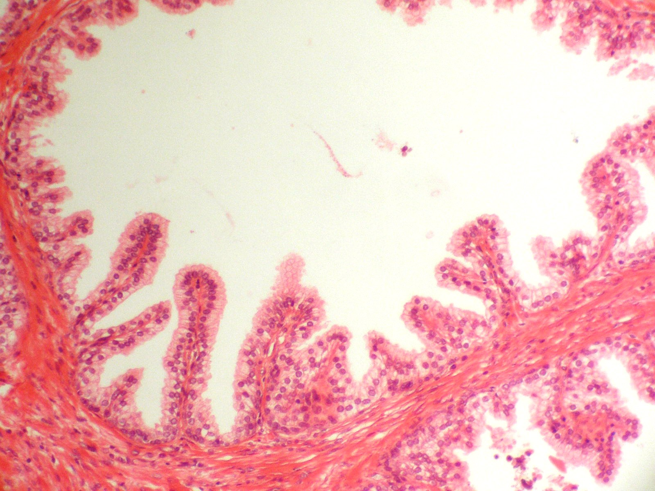

Slide 78
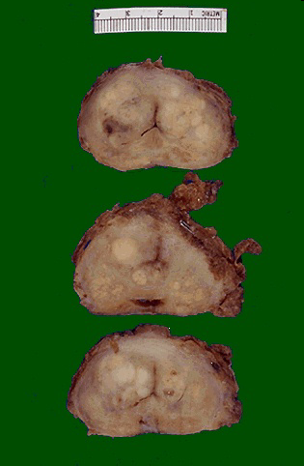
Cáncer de Próstata

Slide 79
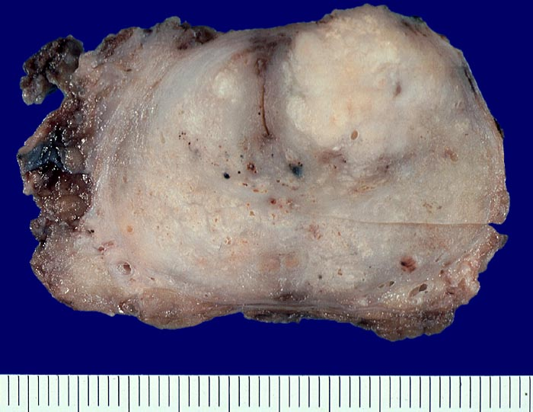
Cáncer de la Próstata

Slide 80
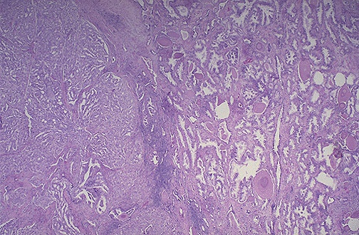
Carcinoma Acinar
Carcinoma acinar
Glándulas benignas

Slide 81
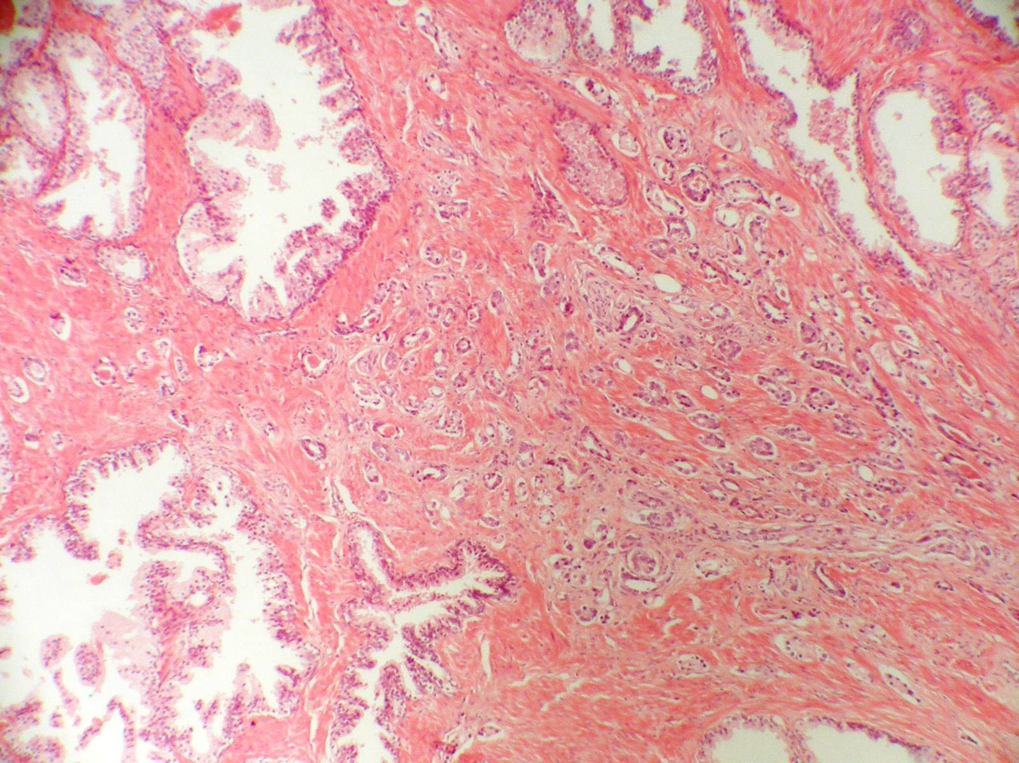
Glándulas benignas
Carcinoma acinar

Slide 83
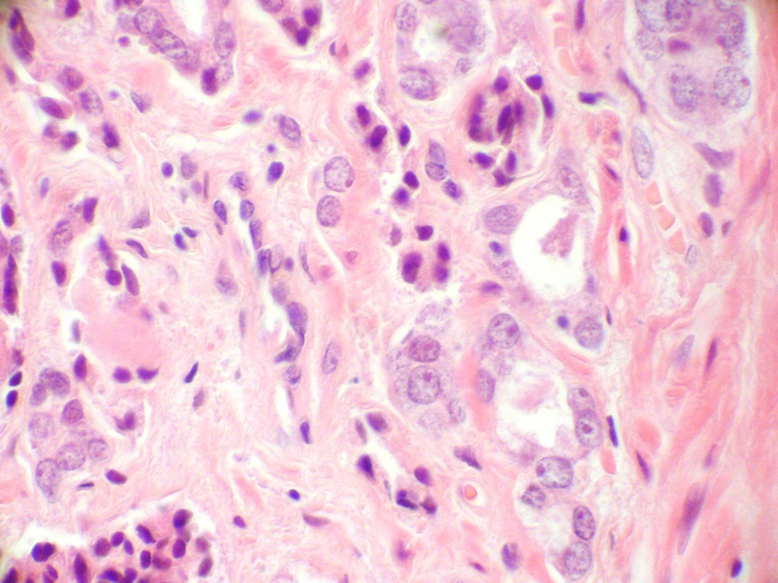
Nucléolo prominente

Slide 84
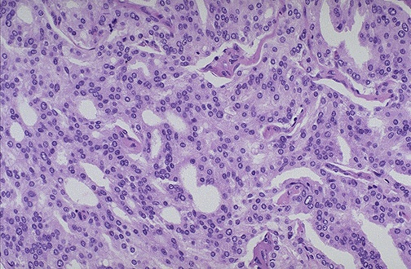
Carcinoma Acinar

Slide 85
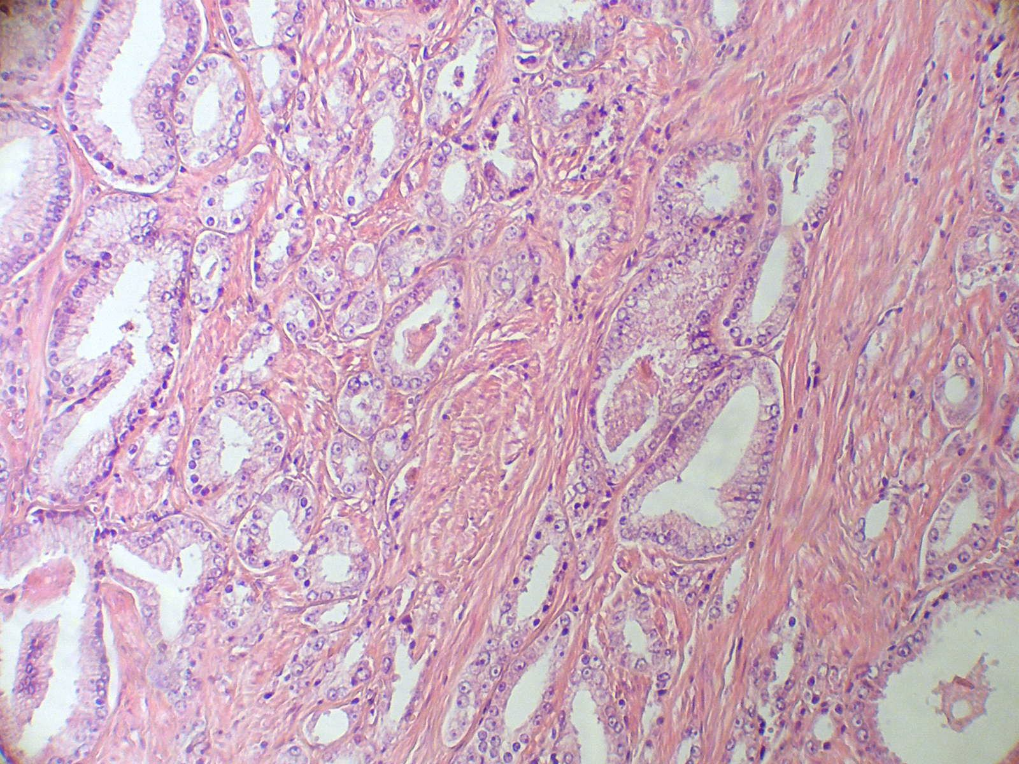

Slide 86
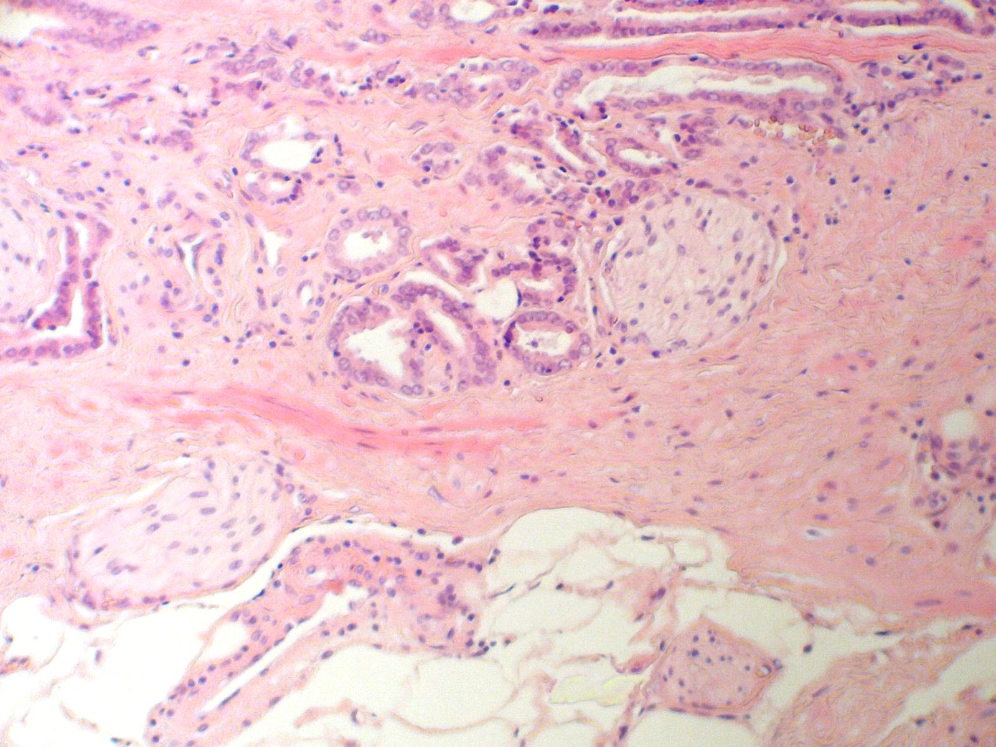
Permeación perineural

Slide 87
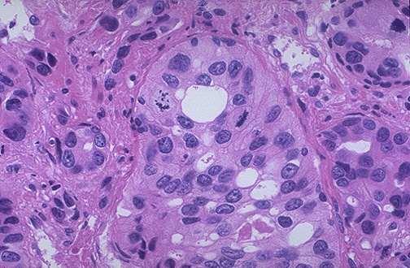
Carcinoma Acinar

Slide 88
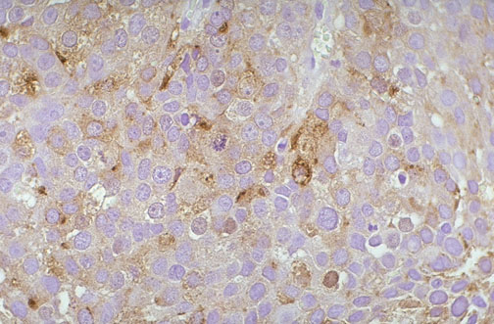
IHQ PSA

